Slide 1
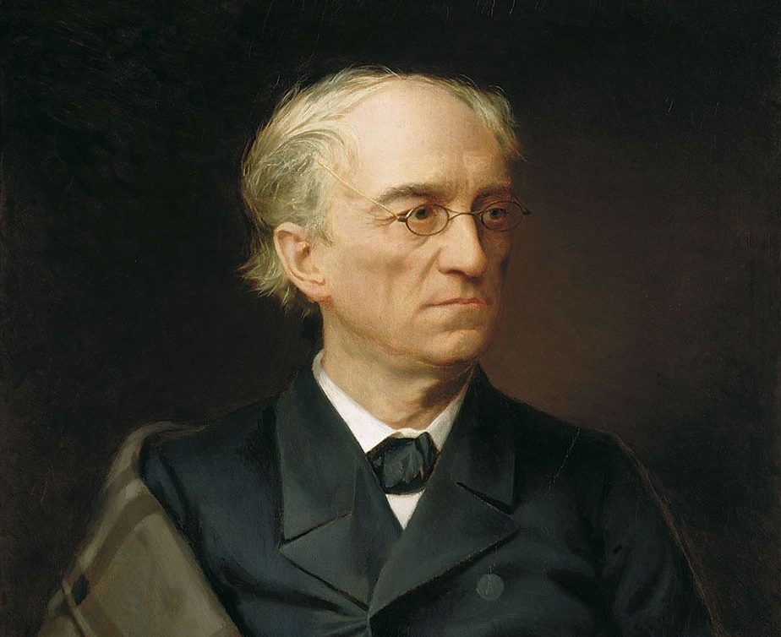
220 лет cо дня рождения Федора Ивановича Тютчева (1803-1873)

Slide 2
Фёдор Иванович Тютчев (1803 – 1873)
В 2023 году отмечается юбилей Фёдора Тютчева – поэта, мыслителя, дипломата. Его творческое наследие сохранилось в веках. Нежная, воздушная лирика, пейзажная и любовная, вызывает восторг. Мудрые изречения побуждают к поиску истины, рождают споры.
Умом Россию не понять,
Аршином общим не измерить.
У ней особенная стать,
В Россию можно только верить…
Почему такие мысли возникли у поэта? Споры об этом не затухают и по сей день.
На творчество любого человека оказывает влияние окружающая действительность и его собственный жизненный путь.
Фёдор Тютчев появился на свет 5 декабря (23 ноября) 1803 года в имении Овстюг, что находилось в Брянском уезде Орловской губернии. В современном территориальном делении, это - Брянская область. Тем не менее, своим считают поэта и на Брянской земле, и на Орловской, и по всей России.

Slide 3
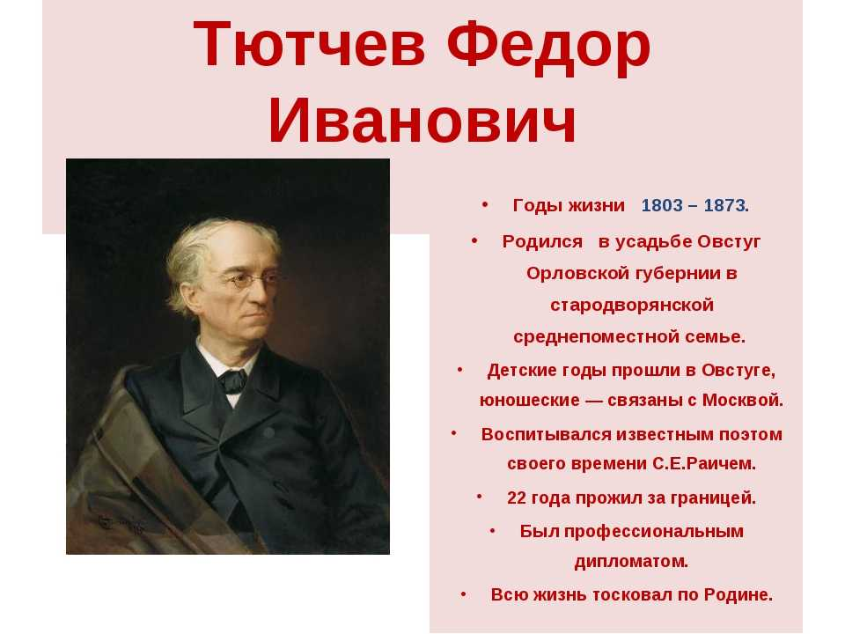

Slide 4
От куда родом ?
Тютчев происходил из старинного русского дворянского рода, который был известен с XIV века. Отец поэта, Иван Тютчев, служил в Кремле.
Через свою мать, Екатерину Толстую, Федор Тютчев приходился родственником с другим классиком русской литературы — Львом Толстым. Они были шестиюродными братьями.Семья была очень дружной.

Slide 5
Юношеские годы .
Вместе с Фёдором росли его брат и сестра. Родители старались дать детям хорошее домашнее образование: учили русскому и французскому языкам, музыке. Одним из первых учителей Фёдора был Семён Раича, знаток древнегреческого, латыни, итальянского языка. Обучение давалось легко, учился, опережая программу.
В 1821 году окончил Московский университет, на год раньше срока. Для этого было получено специальное разрешение министра народного просвещения князя Александра Голицына.
По окончании университета был направлен в Петербург. Там он стал служащим коллегии иностранных дел.
Затем судьба распорядилась так, что на долгие годы покинет Россию, будет работать на дипломатическом поприще за рубежом, в Германии. В эти годы он много общался с зарубежными философами, учёными, анализировал, делал свои выводы. И однажды у него родились такие строки:
…Как сердцу высказать себя?
Другому как понять тебя?
Поймет ли он, чем ты живешь?
Мысль изреченная есть ложь…
(отрывок из стихотворения «Silentium!»)

Slide 6
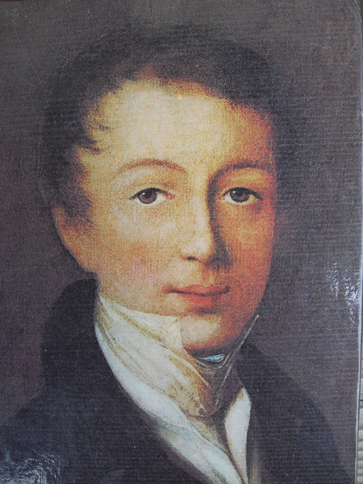
Юношеские годы
Тютчев всегда очень внимательно относился к каждому сказанному слову. Об этом свидетельствует ещё одно его мудрое изречение:
Нам не дано предугадать,
Как слово наше отзовется, —
И нам сочувствие дается,
Как нам дается благодать…
Свои стихи Фёдор Иванович переписывал по нескольку раз и не стремился к их публикации. Долгое время они были известны только узкому кругу друзей. Один из них, Иван Гагарин, вернулся из дипломатической миссии в Петербург и узнал, что в России Тютчева почти не знают. Решил показать рукописи Петру Вяземскому и Василию Жуковскому.
Вяземский с Жуковским передали произведения Александру Пушкину. Он прочитал их и в 1836 году напечатал в «Современнике» под заголовком «Стихотворения, присланные из Германии».

Slide 7
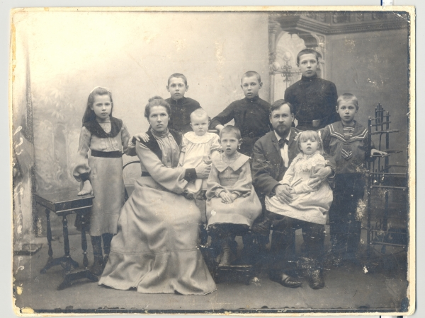
Семья Тютчевых

Slide 8
Жизнь
Широкую известность получил романс на эти стихи в исполнении оперного певца Ивана Козловского. Исследователи творчества Тютчева сделали вывод, что написано стихотворение было под влиянием чувств к Амалии Лерхенфедьд. Это была яркая любовная история, не принёсшая счастья поэту, но оставившая глубокий след в его душе. Тютчев сочинил для Амалии стихотворение «Твой милый взор, невинной страсти полный…». Поэт едва не стал участником дуэли.
Из-за этой истории он на некоторое время вернётся в Россию и вскоре женится на Элеоноре Петерсон — вдове русского дипломата Александра Петерсона.
В России Тютчев пробыл недолго, последовала очередная заграничная командировка. В общей сложности за границей, в королевстве Бавария, Тютчев прожил больше двадцати лет — окончательно он возвратился в Россию только в 1844 году. Находясь за границей, тосковал по своей малой родине.

Slide 9
Творчество
В Германии он познакомился с философом Фридрихом Шеллингом, поэтами Иоганном Гёте и Генрихом Гейне. Сохранился перевод Тютчева известного стихотворения Гейне, которое широкому кругу знакомо в более позднем по времени, замечательном переводе Михаила Лермонтова- «На севере диком стоит одиноко».
А у Тютчева звучит так:
На севере мрачном, на дикой скале
Кедр одинокий под снегом белеет,
И сладко заснул он в инистой мгле,
И сон его вьюга лелеет.
Про юную пальму все снится ему,
Что в дальних пределах Востока,
Под пламенным небом, на знойном холму
Стоит и цветет, одинока…
(год написания: 1826)
В период жизни в Германии Тютчев активно занимался литературной деятельностью - переводил труды немецких философов и писателей, в том числе «Песнь радости» Фридриха Шиллера, посещал литературные вечера, переписывался с иностранными учеными, сам писал публицистические статьи.

Slide 10
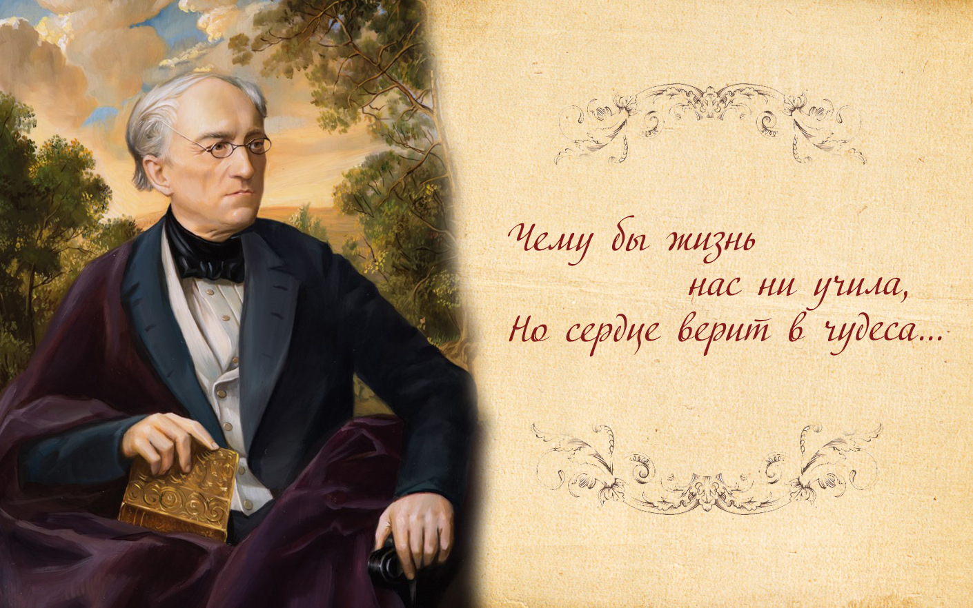

Slide 11
Семейная жизнь
Семейная жизнь протекала вполне счастливо, Элеонора любила Фёдора, о чём свидетельствуют сохранившееся до наших дней письма Тютчева. В одном из них он своим родителям написал:
«Я хочу, чтобы вы, любящие меня, знали, что никогда ни один человек не любил другого так, как она меня… не было ни одного дня в ее жизни, когда ради моего благополучия она не согласилась бы, не колеблясь ни мгновенья, умереть за меня».
Но первая яркая любовь к Амалии Лерхенфедьд всё ещё находила отклик где-то глубоко в душе поэта, и ложились на листок строчки стихотворений - «Я помню время золотое» и «Я встретил вас, и всё былое».
Любовь в жизни Тютчева занимала центральное место всегда – любовь к родителям, к природе, родному краю, к женщине. Что касается любви к женщинам, не получится обойти стороной эту тему, если говорить о творческом наследии поэта. Его чувства нашли яркое отражение в стихах. По воспоминаниям современников и по дошедшим до наших дней сведениям, Фёдор Тютчев был влюбчивым человеком. Женщины отвечали ему взаимностью. Верностью в любви он не отличался. Будучи женат на Элеоноре Петерсон, в 1833 году поэт познакомился на балу с баронессой Эрнестиной фон Пфеффель. После смерти законной супруги, оформит брак с Эрнестиной. Но и здесь любовная идиллия длилась недолго.

Slide 12
Семейная жизнь
Уже не молодому поэту повстречалась юная Елена Денисьева, воспитанницей Смольного Института благородных девиц, которая пленила поэта, стала его музой. Целый цикл стихов, который считается самым романтичным, возник благодаря этой любви. Своеобразный роман в стихах, в которых и любовь, и боль. Общество осуждало связь, но любовь была взаимной, и заглушить(потушить) их чувства никому не удалось. И легли на листок такие строки:
Пускай скудеет в жилах кровь,
Но в сердце не скудеет нежность...
О ты, последняя любовь!
Ты и блаженство и безнадежность.
(отрывок из стихотворения "Последняя любовь")
***
О, как убийственно мы любим,
Как в буйной слепоте страстей
Мы то всего вернее губим,
Что сердцу нашему милей!
Давно ль, гордясь своей победой,
Ты говорил: она моя...
Год не прошел – спроси и сведай,
Что уцелело от нея?
…
Судьбы ужасным приговором
Твоя любовь для ней была,
И незаслуженным позором
На жизнь ее она легла!
(отрывки из стихотворения "О, как убийственно мы любим".)
От этой связи родились трое детей, которых Тютчев признал и записал на свою фамилию.
Всего у Тютчева были 9 детей от разных браков.

Slide 13
Дочь
Фёдор Тютчев всегда живо интересовался тем, что происходит в мире, вплоть до преклонного возраста. В 1872 году писал дочери:
«По своему неисправимому легкомыслию я по-прежнему не могу не интересоваться всем, что происходит в мире, словно мне не предстоит вскоре его покинуть…».
На протяжении всей жизни Тютчев внимательно наблюдал за всем происходящим, анализировал, старался понять что-то для себя.
Здесь, где господство незнакомо
Иноязыческих властей,
Здесь, где у власти и подданства
Один язык, один для всех,
И не считается Славянство
За тяжкий первородный грех!
Хотя враждебною судьбиной
И были мы разлучены,
Но всё же мы народ единый,
Единой матери сыны;
Но всё же братья мы родные!
Вот, вот что ненавидят в нас!
Вам не прощается Россия,
России – не прощают вас!
Смущает их, и до испугу,
Что вся славянская семья
В лицо и недругу и другу
Впервые скажет: «Это я!»…
***
Они кричат, они грозятся:
«Вот к стенке мы славян прижмём!»
Ну, как бы им не оборваться
В задорном натиске своем!
(отрывки из стихотворения «Славянам»)
Тютчеву была близка концепция славянофилов: он полагал, что Россия идет по своему собственному самобытному пути, её история кардинально отличается от истории европейских стран.

Slide 14
Умом Россию не понять
Немного загадочные строки, но написаны они были с любовью.
Знакомясь с творческим наследием поэта, понимаешь, что Тютчев любил Россию, она была в его сердце всегда. А когда любишь, то всё понимаешь и веришь, и надеешься….
Последние годы жизни Фёдора Тютчева были омрачены многочисленными утратами. От туберкулёза скончалась любимая женщина – Елена Денисьева. Вскоре умерла его мать, затем брат.
Всё это отразилось на здоровье, после перенесённого инсульта, полгода был прикован к постели. Скончался 15 июля 1873 года в Царском Селе. Похоронен в Петербурге.

